Slide 1


Slide 2











Notes:
Hướng dẫn trò chơi: Kick chuột vào quả táo để di chuyển đến câu hỏi, kick vào quả táo bite me ở góc cuối slide để quay trở về màn hình chính trò chơi
Lưu ý khi chọn đáp án: kick vào số để hiện hiệu ứng (không kick vào chữ cái A, B, C) (VD: câu 1 kick vào số 719, không kick vào B)

Slide 3

674 + 45 = ?
Câu 1:
A
791
719
B
917
C

Slide 4
805 - 57 = ?
Câu 2:
A
748
749
B
750
C

Slide 5
700 + 20 – 87 =
Câu 3:
A
720
633
B
613
C

Slide 6


Slide 7


Slide 8

1
Chọn câu trả lời đúng.
a) Hiệu của 783 và 745 là:
A. 38 B. 83 C. 48
b) Tổng của 564 và 82 là:
A. 646 B. 546 C. 38
c) Kết quả tính 347 + 30 – 96 là:
A. 377 B. 218 C. 281

Slide 9
2
Số
?
a)
?
– 45
+ 50
390
+ 6
340
?
?
351
345
b)
46
800
– 600
+ 63
?
263
– 8
?
?
200
255

Slide 10
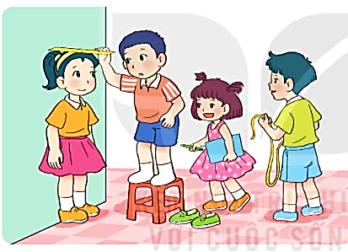
3
Giải bài toán theo tóm tắt sau:
Tóm tắt
Mai cao : 119 cm
Mi cao : 98 cm
Mai cao hơn Mi : … cm?
Bài giải
Mai cao hơn Mi số xăng-ti-mét là:
119 – 98 = 21 (cm)
Đáp số: 21 cm

Slide 11
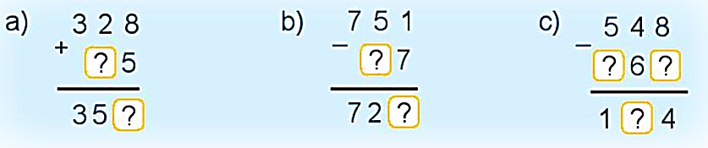


4
Tìm chữ số thích hợp.
2
2
3
4
3
4
8

Slide 12
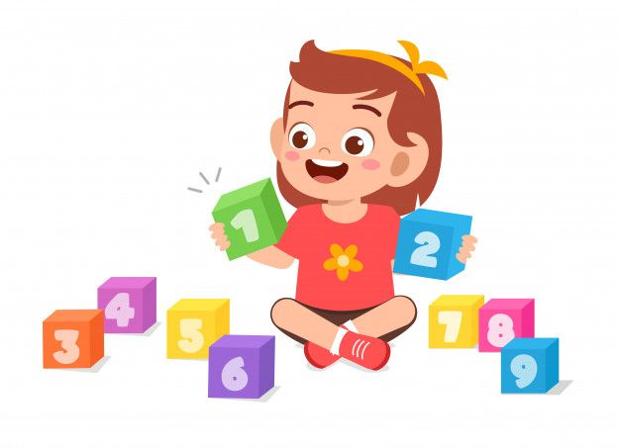
Tìm hiệu của số lớn nhất có ba chữ số khác nhau và số bé nhất có ba chữ số.
5
Bài giải
Số lớn nhất có ba chữ số khác nhau là: 987
Số bé nhất có ba chữ số là: 100
Hiệu của hai số là:
987 – 100 = 887
Đáp số: 887

Slide 13


Ôn tập nội dung đã học
Chuẩn bị bài mới

